Slide 1

Kineziologie II.
Mgr. Veronika Málková

Slide 2
Kineziologie II.
Svalový systém

Slide 3
Kineziologie II.
Svalová tkáň:
3 typy:
1. Orgánová, hladká svalovina (svalovina stěny trubicových orgánů a cév) – vřetenovitá jednojaderná svalová buňka; kontrakce vyvolána autonomním nervovým systémem, hormony, látkovými vlivy, aj.
2. Kosterní, příčně pruhovaná svalovina – mnohojaderné svalové vlákno; kontrakce vyvolána podněty vedenými míšními a některými hlavovými nervy.
3. Srdeční, příčně pruhovaná svalovina – svalová buňka s příčným pruhováním; kontrakce rytmicky bez zevní inervace díky buňkám pacemakeru.

Slide 4
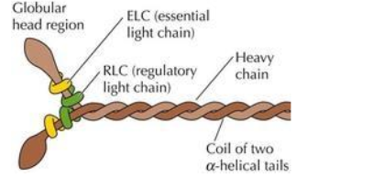
Kineziologie II.
Kosterní svaly:
- svalové vlákno: mnohojaderná cylindrická buňka
    Vlákna dlouhá 1 – 40 mm
    Buňka obklopena sarkolemou (T-tubuly pro rychlejší přenos AP dovnitř buněk)
    Sarkoplazmatické retikulum (skladování Ca²⁺ iontů)
    Kontraktilní aparát: myofibrily v sarkoplazmě tvořené aktinem a myosinem
    Myosin II: dvě kulovité hlavy + dlouhý ocas; těžké a lehké řetězce
https://docplayer.cz/8770680-Premena-chemicke-energie-v-mechanickou.html

Slide 5
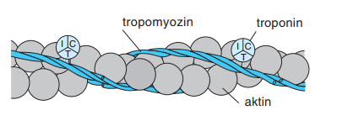
Kineziologie II.
Myosin II:
  hlavy – oblast vázající aktin + oblast katalyzující hydrolýzu ATP
Aktinové vlákno:
  2 řetězce aktinu, troponin, tropomyosin
  Tropomyosin – kryje aktivní místa na aktinu
  Troponin: T – váže se na tropomyosin,
  I – vázán na aktin,
  C – vazebná místa pro Ca²⁺
Ganong, 2005

Slide 6
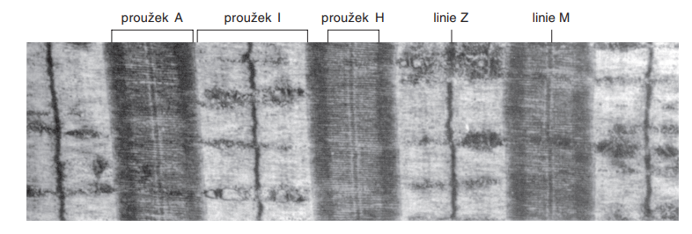
Kineziologie II.
Pruhování:
  A – proužek (anizotropní): překrývají se myozinová a aktinová vlákna
  I – proužek (izotropní): pouze aktinová vlákna
  H – zóna: místo, kde jsou přítomna pouze myozinová vlákna (součástí A – proužku a rozdělena M – linií )
  M – linie: ukotvují myozinová filamenta v jejich středu
  Z – linie: ukotvena aktinová filamenta, rozděluje I – proužek
  Sarkomera: funkční jednotka svalu, úsek mezi 2 Z – liniemi
Ganong, 2005

Slide 7
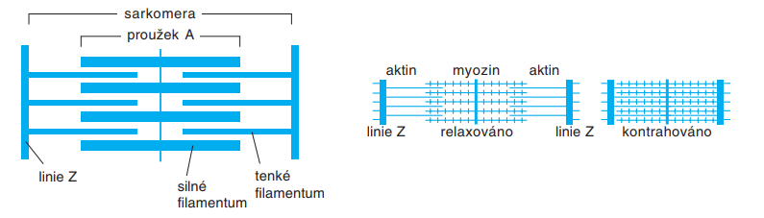
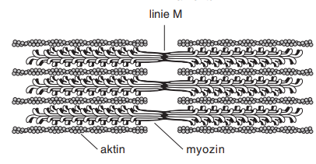
Ganong, 2005
Ganong, 2005

Slide 8
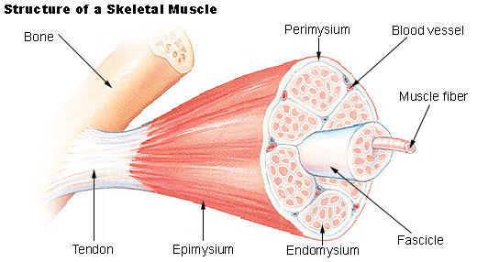
Kineziologie II.
Vazivo ve svalu:
Endomyzium: obaluje jednotlivá svalová
vlákna,
Perimysium: obklopuje svazky svalových
vláken,
Epimysium: vazivový obal na povrchu svalu,
zpevňuje sval a vymezuje rozsah jeho pohyblivosti,
pružnost vaziva udržována rytmickým protahováním; inaktivace → zkrácení (omezení síly svalu a zhoršení cirkulace).
https://cs.wikipedia.org/wiki/Perimysium

Slide 9
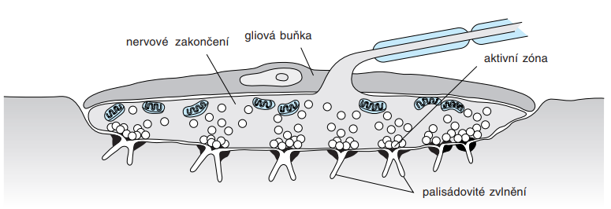
Kineziologie II.
Nervosvalový přenos na kosterním svalu:
  Spojení mezi nervovým vláknem a svalovou buňkou kosterního svalu tvoří modifikovaná synapse, tzv. nervosvalová ploténka.
  Distální část axonu ztrácí myelinovou pochvu (kryta jen Schwannovými bb.) a dochází k tzv. terminálnímu větvení (počet tenkých vláken dán velikostí motorické jednotky) s acetylcholinem (mediátor). Každá konečná větévka vytváří kontakt s jedním sv. vláknem.
  Zakončení se zanoří do membrány svalové buňky; pod zakončením membrána svalové buňky zvlněna a tvoří tzv. palisády.
  Prostor mezi nervem a zesílenou membránou svalové buňky srovnatelný se synaptickou štěrbinou.
Ganong, 2005

Slide 10
Kineziologie II.
Svalová kontrakce:
Při průchodu vzruchu dojde k vyplavení acetylcholinu z váčků v presynaptické membráně do synaptické štěrbiny → vazba na nikotinové acetylcholinové receptory na vrcholech palisád postsynaptické membrány → zvýšení vodivosti membrány pro Na⁺ ionty a vtékání Na⁺ iontů dovnitř buňky → depolarizace membrány na spouštěcí úroveň a vznik AP svalové buňky.
AP se šíří po celé buňce a T-tubuly je odváděn k hlubším strukturám → aktivace sarkoplazmatického retikula → vylití Ca²⁺ iontů do sarkoplazmy a jejich navázání na troponin C → změna konfigurace troponinového komplexu → zanoření tropomyosinu mezi vlákna aktinu a odkrytí vazebných míst pro myosinové hlavy.

Slide 11
Kineziologie II.
Po navázání hlavy myosinu na aktin → vznik příčných můstků mezi aktinem a myosinem + hydrolýza ATP navázaném na myosinové hlavě→ ohnutí myozinového krku a umožnění klouzání tenkých vláken po silných (myosinové vlákno aktivně přitahuje dvě aktinová vlákna) → přiblížení Z-liní, zkrácení sarkomery = svalový stah.
Po cca 1 sekundě Ca²⁺ ionty pumpovány zpět do sarkoplazmatického retikula pomocí Ca²⁺ - Mg²⁺ ATPázy → uvolnění vazby mezi Ca²⁺ a troponinem C + navázání nové molekuly ATP na hlavu mosinu → přerušení vazby mezi aktinem a myosinem → svalová relaxace.
Inhibice přenosu Ca²⁺ do retikula → svalová kontraktura

Slide 12
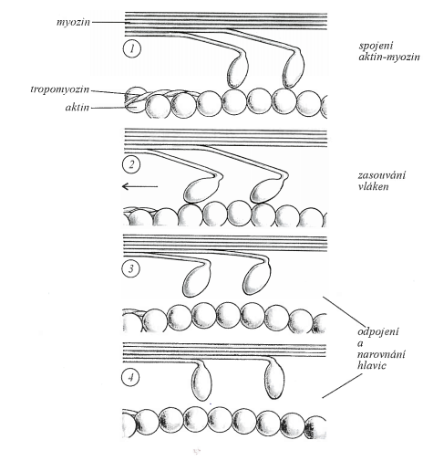
Rokyta, 2008

Slide 13
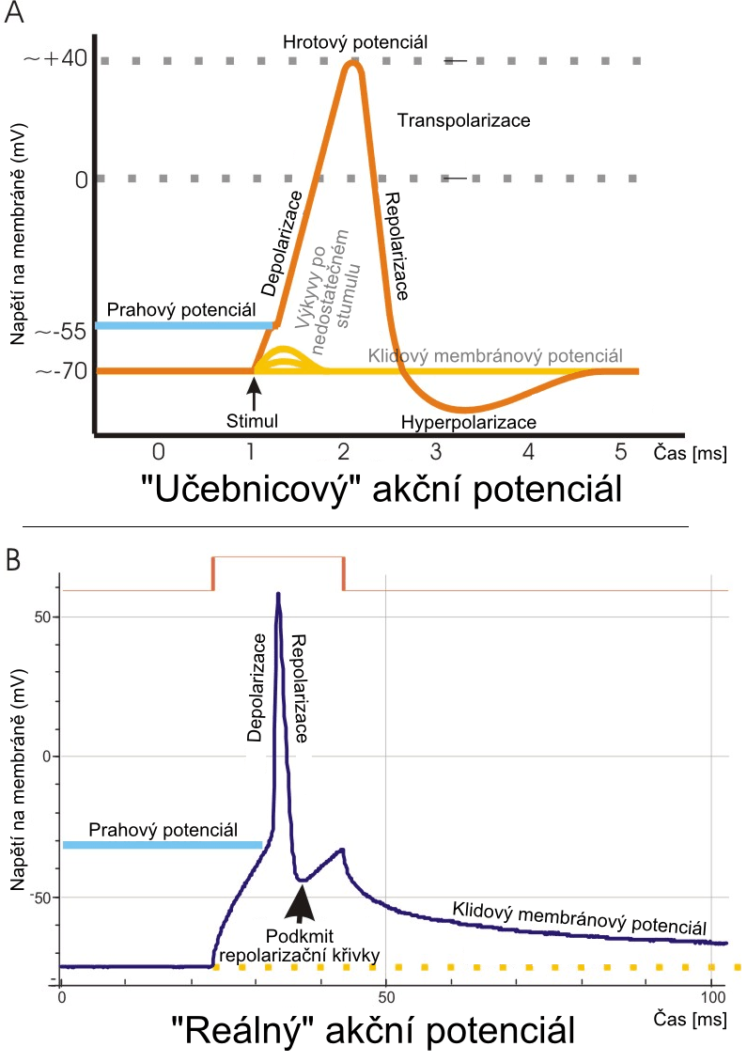
Kineziologie II.
klidový membránový potenciál kosterního svalu: -90 (50) mV
AP trvá cca 10 ms
Zjednodušeně: po příchodu impulzu dojde k otevření kanálů pro Na+ ionty, které proudí dovnitř buňky → depolarizace membrány. Před dosažením peaku dochází pomalu k otevření kanálů pro K+ ionty, které vystupují z buňky ven a dochází k repolarizaci mebrány. Mediátor acetylcholin je v synaptické štěrbině odbouráván acetylcholinesterázou.
https://commons.wikimedia.org/w/index.php?curid=14974662

Slide 14
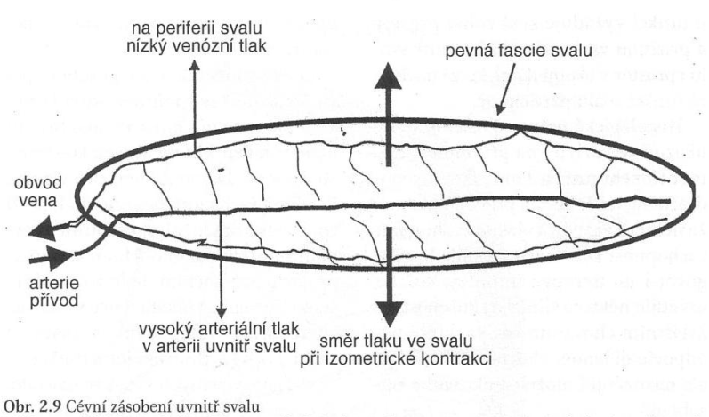
Kineziologie II.
Cirkulace a sval:
Prolongovaná izometrická kontrakce svalu:
  nevhodná, dochází ke zhoršení venózního
  a lymfatického odvodu → únava, pokles
  síly, pocit tlaku, bolest až úplné selhání svalu
  (podíl na tom má také vyčerpání neuronů);
  pro správnou činnost svalů nutné rytmické
  střídání kontrakce a relaxace.
Velé, 2006

Slide 15
Kineziologie II.
Typy vláken kosterního svalu (Dylevský, 2021): motoneuron určuje typ svalového vlákna:
1. Vlákna I. typu (SO – slow oxidative, slow-twitch fibres)
  Tenká, méně myofibril, hodně mitochondrií, oxidační enzymy, velké množství myoglobinu.
  Bohatě kapilarizovaná.
  Enzymaticky vybavená k pomalejší, tonické kontrakci.
  Vhodná pro vytrvalostní, protrahovanou činnost.
2. Vlákna II. typu (FOG - fast oxidative IIA & glycolytic IIB, IIx, fast-twitch fibres)
  Objemnější, více myofibril, méně mitochondrií, střední až malé množství kapilár.
  Podskupina IIA – rychlá oxidativní vlákna: zátěž střední intenzity.
  Podskupina IIB – rychlá glykolytické vlákna: zátěž maximální intenzity.
  Vhodná pro rychlé kontrakce prováděné velkou silou po krátkou dobu.

Slide 16
Kineziologie II.
3. Přechodná vlákna, nediferencovaná (typ III)
  Potenciální zdroj předchozích typů vláken

Slide 17
Kineziologie II.
Trigger point (Dylevský 2021)
Hyperiritační místo ve tkáni svalu související s palpačně hypersenzitivním uzlem v kontrahované svalové tkáni; způsobuje distanční bolest, motorickou dysfunkci a přidružené fenomény vyvolané poruchou autonomní inervace.
TrP důsledkem lokální svalové kontrakce vláken svalu → komprimace cév → lokální hypoxie, snížená látková výměna daného svalu.
Iritace nociceptorů.
Twitch response.

Slide 18
Kineziologie II.
Trigger point
TrPs vzniká abnormální depolarizací motorických plotének (defekt acetylcholinesterázy, nadměrná produkce acetylcholinu, zvýšený počet receptorů acetylcholinu).

Slide 19
Kineziologie II.
Sval se může aktivovat samostatně nebo v rámci řetězců či segmentů
Mm. multifidy:
  jejich vlastnosti se začínají blížit vlastnosti ligament (dynamická ligamenta),
  aktivace při pouhé představě pohybu (vhodné v rámci atitudy),
  vysoký počet proprioceptivních receptorů v těchto svalech hlavně v cervikální oblasti (citlivost na změnu postavení obratlů),
  funkce segmentově omezena (segmenty spolupracují).
Periartikulání svaly ramenního a kyčelního kloubu – podobná funkce, nastavují výchozí polohu daných kloubů a mají vliv na držení těla.
Dlouhé bříškové svaly: dodávají pohybu hlavní podíl energie.

Slide 20
Kineziologie II.
Funkce svalů:
  Agonista
  Antagonista
  Synergista
  Svaly fixační (stabilizační)
  Neutralizační svaly (ruší nežádoucí složky pohybu)
  Svaly posturální (antigravitační)

Slide 21
Kineziologie II.
Agonista a antagonista:
  dvojice s fungováním na bázi reciproční inhibice,
  CAVE! Při vyšší aktivitě agonisty (nad 3 stupeň svalové síly) je už v antagonistovi určité napětí,
  současná aktivita: kokontrakce (koaktivace),
  pomalý pohyb (ramp movement): koaktivace vždy,
  rychlý balistický pohyb: převaha aktivace agonisty a inhibice antagonisty, ke koaktivaci obou svalů dochází ke konci pohybu (zabránění poškození kloubu),
  v rané fázi ontogeneze: převaha reciproční inhibice na míšní úrovni,
  kokontrakce nutná pro udržení vertikální polohy: až po nastolení převahy kortikální řídící funkce.

Slide 22
Kineziologie II.
Stupeň excitability motoneuronů:
  vestoje a inspiriu – excitabilita vyšší,
  vleže a exspiriu – excitabilita nižší,
  vliv také psychického stavu a limbického systému.

Slide 23
Kineziologie II.
Svalová práce (aktivace svalu):
definice: svalová síla působící po určité dráze, [J]
pozitivní práce (zvedání břemene, skok, běh),
negativní práce (svaly pohyb brzdí),
statická práce (udržení tělesa v rovnováze).
Aktivace svalu (svalová kontrakce) dle Véleho (2006):
  Izotonická, izokinetická aktivace – délka svalu se mění, ale vnitřní napětí zůstává zachované.
    Koncentrická aktivace: zkrácení svalu a zvětšení objemu svalového bříška → pohyb prováděný stálou rychlostí i akcelerace pohybu = pozitivní práce
    Excentrická aktivace: sval se prodlužuje (protahuje), svalové úpony se vzdalují → pohyb decelerační (brzdící) (negativní práce)

Slide 24
Kineziologie II.
  Izometrická aktivace – není generován pohyb a délka svalu se nemění (vzdálenost začátku a úponu se nemění).
  Stabilizační kontrakce (,,přetlačte mě“ – záměr provést pohyb, zevní síla větší, velký nábor MJ) x izometrická (,,držte“) – není záměr provést pohyb, síla rovna odporu.

Slide 25
Kineziologie II.
Statická činnost svalu (minimální změna délky svalu) x dynamická činnost svalu (rytmické střídání kontrakce a relaxace).
Doba práce svalu: omezená, fyziologické rytmické střídání kontrakce a relaxace
Funkční řetězce (svalové smyčky): sdružení svalů a svalových skupin do funkčních celků v rámci vykonávání složitějších pohybů.
Svalová síla: maximální hmotnost, kterou sval udrží v rovnováze proti gravitaci, měření dynamometrem [kg/cm²], vyšetření svalovým testem. Závisí:
  na počtu svalových vláken (čím více vláken, tím větší sílu může sval vyvinout),
  na délce svalu (čím delší sval, tím větší sílu je schopen vyvinout),
  na počtu aktivovaných MJ,
  na působení elastické složky svalu a šlachy.

Slide 26
Kineziologie II.
Svalová únava vzniká:
rychlými vyčerpávajícími pohyby,
dlouhotrvajícím svalovým napětím (hypoxie),
nervovým výpadkem (porucha nervových okruhů),
je signálem pro přerušení práce před úplným vyčerpáním a poškozením svalu (značná rezerva), vystupňovaná únava může vést až ke kontraktuře,
odolnost vůči únavě jde zvyšovat tréninkem (přizpůsobení metabolismu svalu zátěži)
Regenerace svalu:
postup hojení svalového defektu podobný vývoji příčně pruhované svaloviny,
výchozí buňkou pro vznik svalových vláken – myoblast (bez myofibril),
splýváním myoblastů vznikají myotuby, které se postupně diferencují až ve svalové vlákno,

Slide 27
Kineziologie II.
Regenerace svalu:
z myotub se diferencuje pouze první generace svalových vláken (není jich mnoho), vlákna druhé generace příčně pruhovaných svalů vznikají ze satelitních svalových buněk (ve vazivové tkáni kosterního svalu),
zralé svalové vlákno už není schopné dělení,
poraněný sval se hojí vazivovou jizvou; průběh hojení ovlivňuje inervace svalu, rozsah jizvy a množství nepoškozené svalové tkáně,
důležité také včasná motorická inervace nově vzniklých svalových vláken (pokud se tak nestane, svaly atrofují).

Slide 28
Kineziologie II.
Energie svalu:
  bezprostředním zdrojem pro sval: ATP (pouze na 1 – 2 s práce svalu),
  CP (7 – 8 s práce svalu),
  glukóza ze svalového glykogenu (aerobní či anaerobní glykolýza),
  vznik ATP z glukózy anaerobně je 2,5x rychlejší, ale ze stejného množství glukózy vznikne méně molekul ATP než za aerobních podmínek,
  nevýhodou anaerobního metabolismu také vznik laktátu (při hromadění dochází k poklesu pH a svalové únavě),
  MK,
  při dlouhodobém hladovění také AMK z bílkovin.

Slide 29
Kineziologie II.
Sval za abnormálních stavů:
  Fascikulace: záškuby svalových vláken, náhodná synchronní aktivace skupin MJ, nejspíš výsledek kolísání excitability v míšní neuronové síti, kdy dochází k současnému podráždění celých skupin motoneuronů (myoklonus je kortikálního nebo subkortikálního původu).
  Spontánní pohyby: při iritaci struktur CNS (tik, dystonie, atetóza, chorea, epileptický paroxysmus), nejsou volně řiditelné.
  Spasticita: patologické zvýšení svalového tonu s narůstajícím odporem při pasivním protahování svalu (zvýšené šlachové reflexy, flexorové a extenzorové spasmy a klonus).

Slide 30
Kineziologie II.
Sval za abnormálních stavů:
  Kontraktura: fibróza kosterního svalu nebo pojivové tkáně, která způsobí zkrácení a deformitu kloubu.
  Svalová x kloubní
    Kloubní: při trvalém postavení kloubu v určité poloze a poruše jeho přirozené pohyblivosti.
    Svalová: při chorobném stažení svalu na podkladě jeho dráždění z okolí
      zaujímání stejné pozice → zkracování měkkých tkání v okolí flektovaných kloubů,
      involuční změny vedou k převaze tonických svalů nad fazickými a vzniká svalová dysbalance; časté v okolí nemocných kloubů a páteře (artróza, artritida, spondylartróza)

Slide 31
Kineziologie II.
Sval za abnormálních stavů:
  Kontraktura:
  Véle (2006):
    Fyziologická: vznik z biochemických, mechanických a jiných příčin, které přímo působí na kontraktilní mechanismus, aniž by vznikaly akční potenciály (v místech, kde sval nemůže relaxovat mezi stimuly nebo je dlouhodobě výrazně aktivní; většinou při únavě, svalová kocovina).
    Myotatická: dochází k reaktivním změnám fibrózní tkáně svalu, vzniká při dlouhodobém přetěžování (vznik i při sádrovém dlahování nebo ochrnutí antagonisty, kdy zmizí pružné napětí partnerského svalu).

Slide 32
Kineziologie II.
Sval za abnormálních stavů:
  Kontraktura:
  Véle (2006):
    Antalgická: nepovažována za pravou kontrakturu,
      aktivní obranná činnost svalu,
      přítomnost akčních potenciálů v EMG = aktivní činnost svalu (na rozdíl od klasických kontraktur).

Slide 33
Kineziologie II.
Sval za abnormálních stavů
Poškození přívodního nervu:
  Neurapraxie: porušení vedení vzruchů periferním nervem po povrch axonu; porucha motorické funkce (někdy i ztráta citlivosti); rychle reverzibilní po odstranění tlaku na nerv (obrna milenců).
  Axonotméza: přerušení určitého počtu nervových vláken v periferním nervu při traumatu; provázena částečnou parézou i poruchou čití (částečná denervace); regenerace nervových vláken v rozsahu ccca 1 – 3 mm za den; reverzibilní stav za dlouhou dobu, příp. při vážném poškození částečně trvalá porucha; nutná rehabilitace.
  Neurotméza: úplné přerušení nervu; prucha motorická i senzitivní; reinervace možná jen chirurgickým zásahem (sešití nervu, transplantace); restituce funkcí vždy jen částečná; nutná dlouhodobá rehabilitace.

Slide 34
Kineziologie II.
Dělení pohybu podle vyvolávající síly:
pasivní (pomocí druhé osoby či síly),
aktivní (zapojení vlastní síly, agonisté, antagonisté, synergisté),
aktivní s dopomocí,
aktivní s odlehčením (závěsy, cviky ve vodě),
odporové (pružiny, therabandy).

Slide 35
Kineziologie II.
Dělení pohybu podle svalového stahu:
izomerické
koncentrické, excentrické

Slide 36
Kineziologie II.
Dělení pohybu podle časového průběhu:
kyvadlové,
švihové,
tahové.
Dělení pohybu podle vynaložené energie:
aerobní – odbourávání glukózy v Krebsově cyklu, základ dlouhodobého pohybu
anaerobní (na „kyslíkový dluh“, dynamické a silové pohyby v trvání do 3 min)

Slide 37
Kineziologie II.
Dělení pohybu podle charakteristiky:
vytrvalostní,
intervalový,
rychlostní,
silový,
obratný.

Slide 38
Kineziologie II.
Dělení pohybového systému dle účelu pohybu:
Respirační systém:
  ovládán autonomním nervovým systémem i cerebrospinálním nervovým systémem (volní ovládání dechu při řeči, zpěvu, hře na dechový nástroj, aj.).
  dechové pohyby ovlivňují utváření hrudníku, břišní stěny i páteře → vliv na konfiguraci pohybových segmentů a držení těla a současně taky na průběh pohybu.
  inspirium zvyšuje dráždivost motoneuronů, exspirium snižuje.
Posturální systém (ereismatický):
  nastavuje a udržuje konfiguraci jednotlivých segmentů těla v klidové i výchozí účelově orientované poloze (atitudě), ze které vychází pohyb.
  tonická aktivita posturálních svalů se hodnotí jako statický pohyb (udržuje zaujatou polohu těla).
  udržování polohy těla: krátké svaly stabilizující polohy jednotlivých segmentů + aktivita delších svalů, které integrují jednotlivé segmenty do stabilizovaného celku.

Slide 39
Kineziologie II.
Dělení pohybového systému dle účelu pohybu:
  řízen automaticky i volním rozhodováním.
Lokomoční systém (teleokinetický):
  mění fázickým pohybem polohu segmentů těla i polohu celé pohybové soustavy.
  fázické programově řízené pohyby: druhově specifické a rozšiřitelné učením.
  pohybový program spuštěn vědomě, řízení lokomoce jinak probíhá automaticky podvědomě, nebo na okraji vědomí.
  lokomoce aktivuje: pohybový aparát, metabolické a cirkulační funkce → pohyb důležitý pro udržení a podporu základních životních funkcí.
  Lokomoční i posturální systém patří do oblasti hrubé motoriky a tvoří podpůrnou bázi jemné motoriky.

Slide 40
Kineziologie II.
Dělení pohybového systému dle účelu pohybu:
Manipulační systém (ideokinetický):
  provádí obratné (ideomotorické pohyby) = účelová aktivita směřující k cílenému zásahu na vlastním těle (sebeobsluha) i v zevním prostředí.
  používá vědomých pohybů vyžadujících plánované volní rozhodování na základě získaných zkušeností.
  obratná motorika se nabývá a zdokonaluje učením.
  manipulační výkony patří do oblasti jemné motoriky, posturálně zajišťovány hrubou motorikou.
Komunikační systém (řeč, mimika, gesta)

Slide 41
Kineziologie II.
Vliv CNS na řízení pohybu
  2 hlavní oddělené řídící systémy:
    systém pyramidový (volní hybnost): z Betzových buněk primární motorické kůry skrze tractus corticospinalis pyramidalis až k míšním motoneuronům a následně ke svalům – vývojově mladší.
    systém extrapyramidový (mimovolní hybnost): ze širších korových oblastí k míšním motoneuronům skrze komplex subkortikálních struktur (bazální ganglia, ncl. ruber, substantia nigra, RF) – vývojově starší.

Slide 42
Kineziologie II.
Vliv CNS na řízení pohybu
  Dělení motorického systému dle motorických drah:
    gama – systém: připravuje a nastavuje podmínky pro realizaci pohybu (předchází aktivitu alfa – systému)
    alfa – systém: spouští volní pohyb a řídí jeho průběhu
Vliv bolesti na průběh pohybu:
  Bolest: v rámci pohybu zahrnuje 2 složky:
    Nociceptivní podnět: může a nemusí být vnímán, avšak vždy vyvolá změnu průběhu pohybu.
    Interpretace podnětu: vyvolá změnu chování a nepříjemné pocity spojené s bolestivým podnětem.
  V rámci bolesti vzniká náhradní pohybový program, který, pokud bolest přetrvává, se může stát programem trvalým → přetěžování zdravé části, vznik asymetrií a sekundárních změn pohybu. CAVE! Nadměrné tlumení bolesti může vést k odstranění varovného účinku nocicepce jako ochrany v rámci reparačního procesu.

Slide 43
Kineziologie II.
  Možnosti ovlivnění bolesti:
    V rámci vrátkové teorie (aktivace tlustých nervových vláken vedoucích taktilní, motorické nebo jiné podněty do míšních neuronů, např. pohlazení).
      Wall-Melzackova vrátková teorie řízení bolesti předpokládá, že nocicepční neurony v zadním rohu míšním jsou ovlivňovány inhibičními interneurony v substantia gelatinosa Rolandi, které fungují jako vrátka. Jejich prostřednictvím jsou nocicepční neurony tlumeny vzruchovou aktivitou tlustých vláken, které vedou taktilní informace (vrátka jsou uzavřena), a to mechanismem presynaptické inhibice. Vzruchová aktivita tenčích nocicepčních vláken Aδ a C tuto inhibici ruší.
      Otvíráním a zavíráním vrátek je podle této představy buď usnadňován, anebo blokován přístup informací o působení bolesti do podkorových center a do mozkové kůry, a tím regulováno i vnímání bolesti.

Slide 44
Kineziologie II.
  Možnosti ovlivnění bolesti:
    Významný tlumivý vliv na nocicepci mají endogenní opioidní peptidy a biogenní aminy (noradrenalin, serotonin a dopamin) uvolňované z descendentních inhibičních drah, které vedou z mezimozku a mozkového kmene do zadních rohů míšních, kde inhibují přenos bolestivého vzruchu na druhý neuron dráhy bolesti.
    Zablokování synapsí vedoucích nocicepci endorfinem vznikajícím v těle při námaze.
    Cílená fyzikální terapie (ET, balneoterapie, mechanoterapie, aj.).
    Psychoterapie.

Slide 45
Seznam literatury
DYLEVSKÝ, Ivan. Kineziologie : základy strukturální kineziologie. Vyd. 1. Praha: Triton, 2009. 235 s. ISBN 9788073873240.
GANONG, William. Přehled lékařské fyziologie. Praha: Galén, 2005, 890 s. ISBN 80-7262-311-7.
KOLÁŘ, P. Rehabilitace v klinické praxi. 1. vyd. Praha: Galén, 2009, 713 s. ISBN 978-80-7262-657-1
ROKYTA, Richard. Fyziologie pro bakalářská studia. Praha: ISV nakladatelství, 2008,
ISBN 80-86642-47-X.
VÉLE, František. Kineziologie: přehled klinické kineziologie a patokineziologie pro diagnostiku a terapii poruch pohybové soustavy. Vyd. 2. Praha: Triton, 2006, 375 s. ISBN 80-725-4837-9

Slide 46
Děkuji za pozornost

